Slide 1
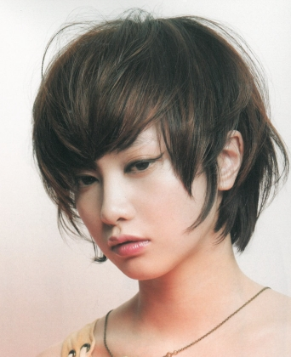
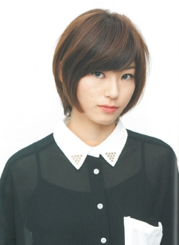
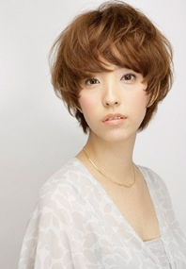

D-class cut3. 테크닉의 혼합법을 활용한
디자인법칙(11월 7일)

Slide 2
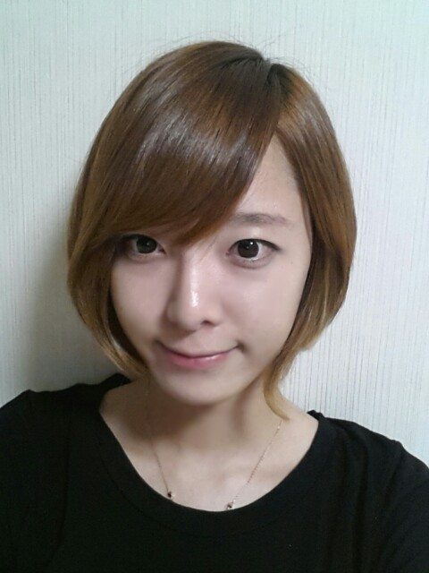
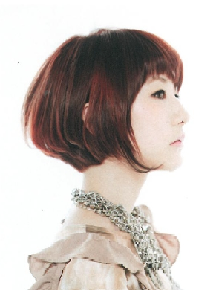
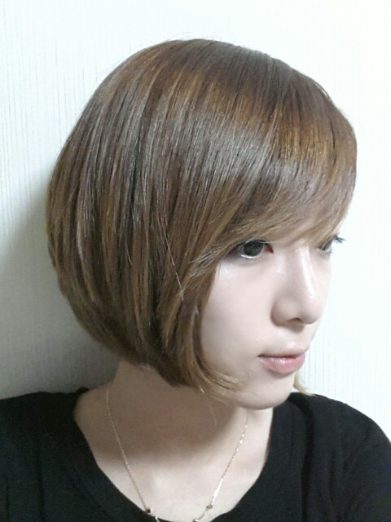
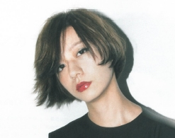
D-class cut3 봅 스타일 (11월 27일)
봅스타일의 형태별 이미지 분석, 두상 및 얼굴형의 결점커버 요소 연구와 클래식 스타일을 응용한 단발형태 스타일 완성

Slide 3
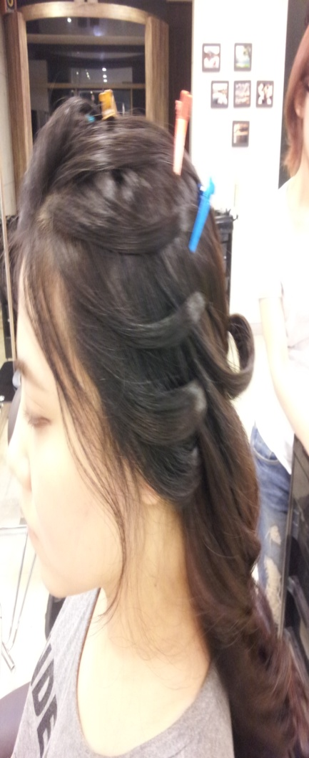
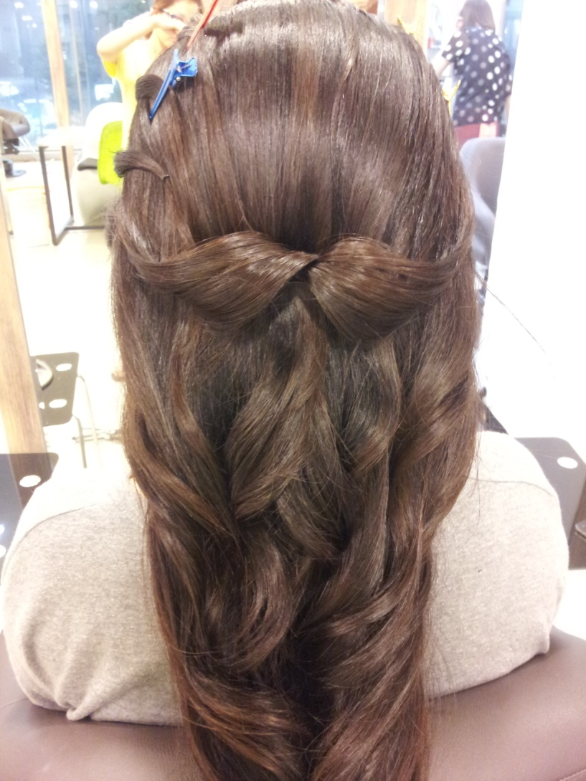
D-class 2.웨딩 업 스타일(11월28일)
사이드 연출 기법과 아웃컬의 흐름을 이용한 다운업 스타일
준비물-긴머리 가발.업 도구 일체.라운드 볼륨매직기

Slide 4
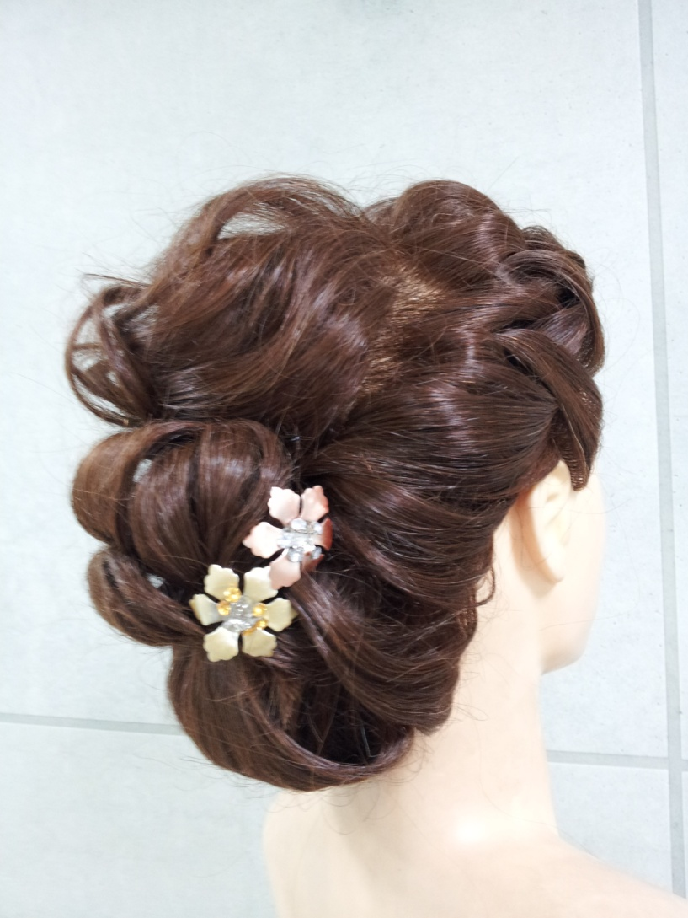
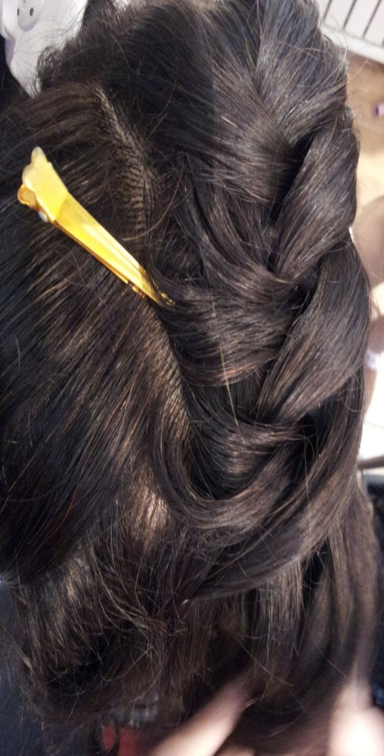
S-class1.내츄럴땋기 업스타일(11월12일)
고데기를 사용하여 땋은 듯 꼬기 스타일
땋기와 꼬기, 고데기를 믹스하여 내츄럴한 다운 업스타일
준비물- 롱 레이어 가발, 업 스타일 도구 일체, 라운드 볼륨 매직기, 스프레이

Slide 5
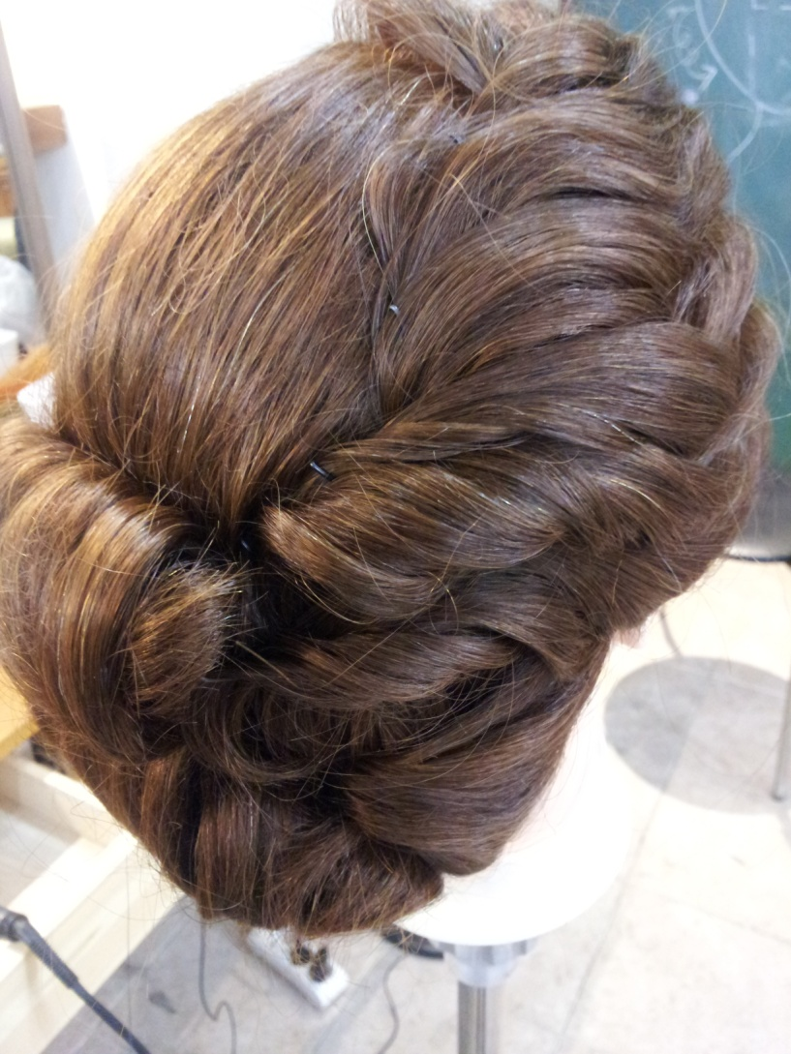
경상)d-class3.고데기 볼륨 업스타일(11월 4일)
내츄럴한 다운업으로 앞머리부터 네이프까지 고데기하여 옆모습의 볼륨감을 포인트로 업스타일한다.
준비물- 롱 레이어 가발.업 스타일 도구 일체.스프레이.라운드 볼륨매직기

Slide 6
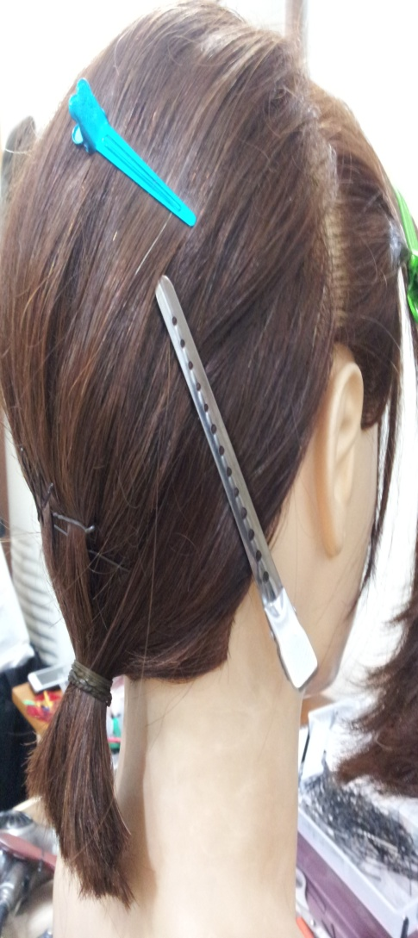
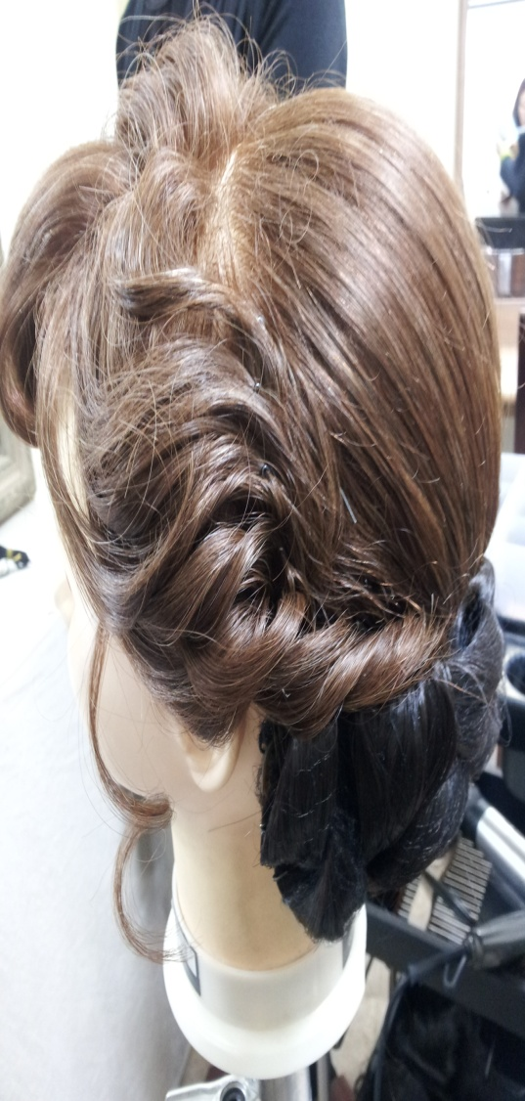
경상)d-class4.혼주 업 스타일(11월 4일)
단발머리에 씽과 S달비를
이용한 혼주 업 스타일
준비물-뒷머리가 묶이는
정도 단발머리.
업 도구 일체.씽.
라운드 볼륨매직기
s달비

